Slide 1


职级晋升述职
汇报人 ：聂建辉
当前级别：T3A
申请级别：T3B

Slide 2
在 线 学 习 更 高 效
www.genshuixue.com
自我介绍
2015年校招拿到跟谁学offer，2015.11-2016.2在跟谁学实习
2016.7本科毕业于哈尔滨工程大学计算机专业，正式加入跟谁学至今
2016.7-2017.3 T2B
2017.4-2018.3 T2C
2018.4-至今 T3A
现在负责跟谁学部门前端相关工作
上一年度绩效为B＋

Slide 3
在 线 学 习 更 高 效
www.genshuixue.com
01
工作产出
目录
02
技术能力
03
技术影响力
04
文化价值观
05
个人不足

Slide 4
在 线 学 习 更 高 效
www.genshuixue.com
工作产出
第一部分
Part One
OUTPUT

Slide 5
在 线 学 习 更 高 效
www.genshuixue.com
工作产出－微观
主导了2018.3好课自营改造项目（8个大模块，20+页面）的开发，保证项目如期上线，为后续的快速发展奠定基础
开辟了小程序的先河，先后独立开发了3个小程序（指导开发5+ ），在流量获取和转化方向做探索
为降低新人学习成本以及项目维护成本，主导了react技术栈的统一，完成了对angular项目的整体迁移

Slide 6
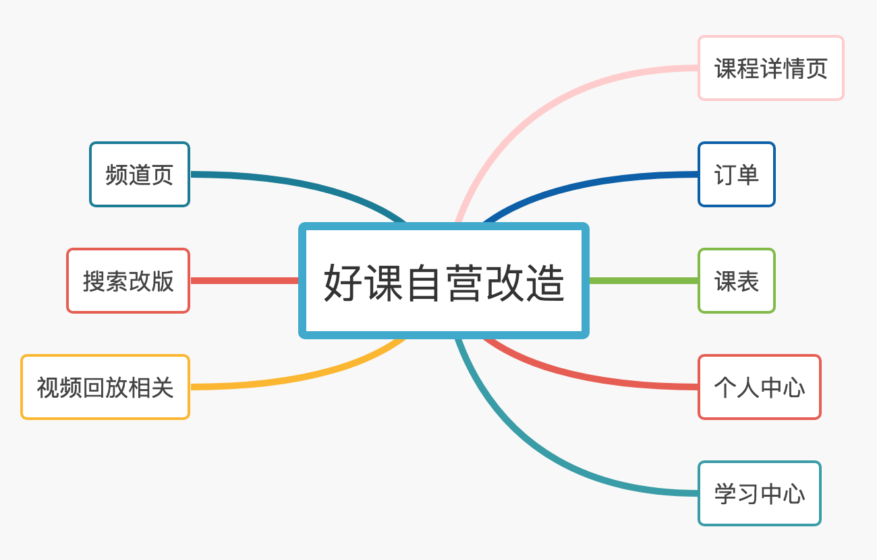
在 线 学 习 更 高 效
www.genshuixue.com
工作产出－好课自营改造

Slide 7
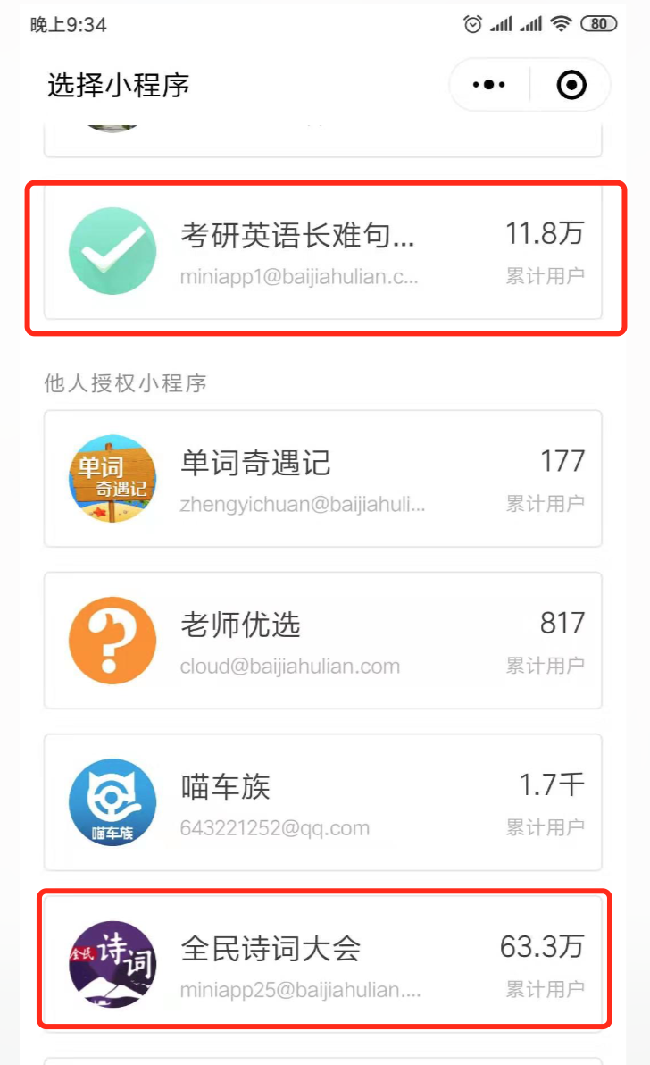
在 线 学 习 更 高 效
www.genshuixue.com
工作产出－小程序

Slide 8
在 线 学 习 更 高 效
www.genshuixue.com
工作产出－外援支持
支持金囿需求（视频课、订单相关）
支持支付部门需求（代付下单、支付、收银台个性化）
支持IM

Slide 9
在 线 学 习 更 高 效
www.genshuixue.com
工作产出－宏观
整体负责好课前端的研发工作 200＋需求
协调人力 分配任务 保障项目如期进行 按时保质保量完成业务需求
技术评审过程中发掘需求中潜在的问题 确认影响面 确认合理可行的技术方案并安排实施
从用户的角度出发 考虑产品的用户体验 在细节上下功夫
协助解决技术问题
技术调研

Slide 10
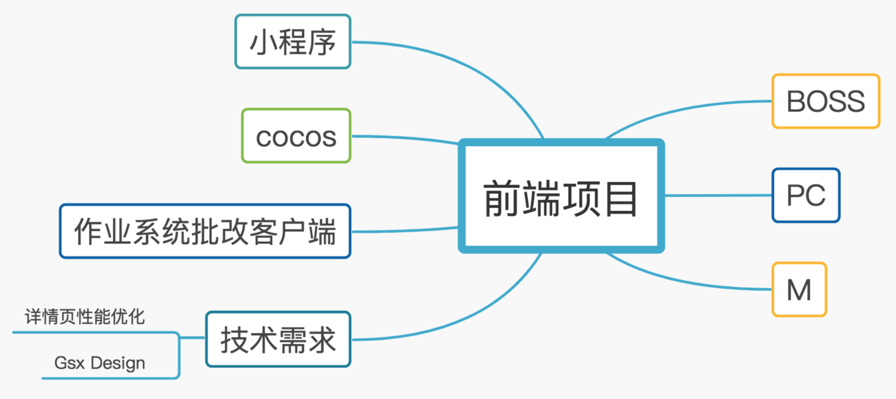
在 线 学 习 更 高 效
www.genshuixue.com
工作产出－宏观

Slide 11
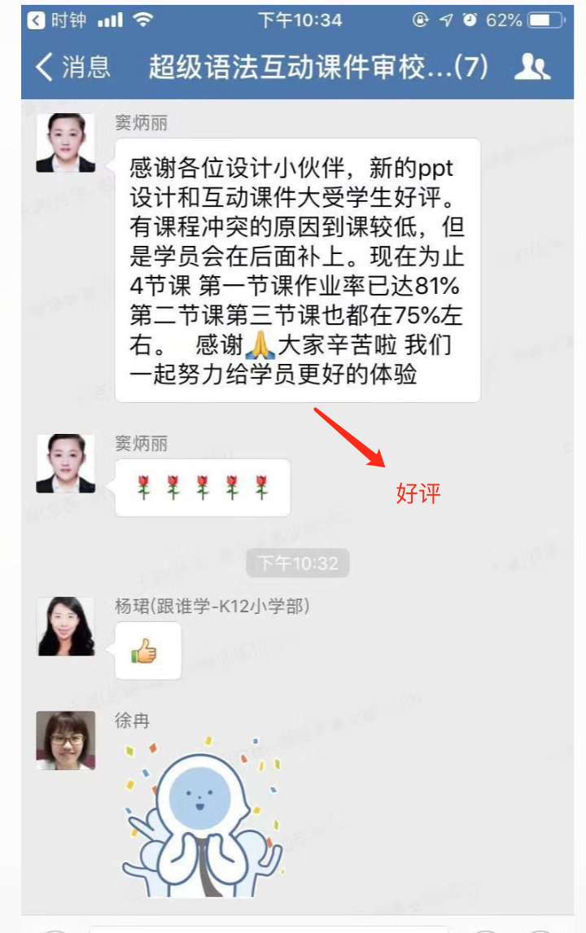
在 线 学 习 更 高 效
www.genshuixue.com
工作产出－Cocos

Slide 12
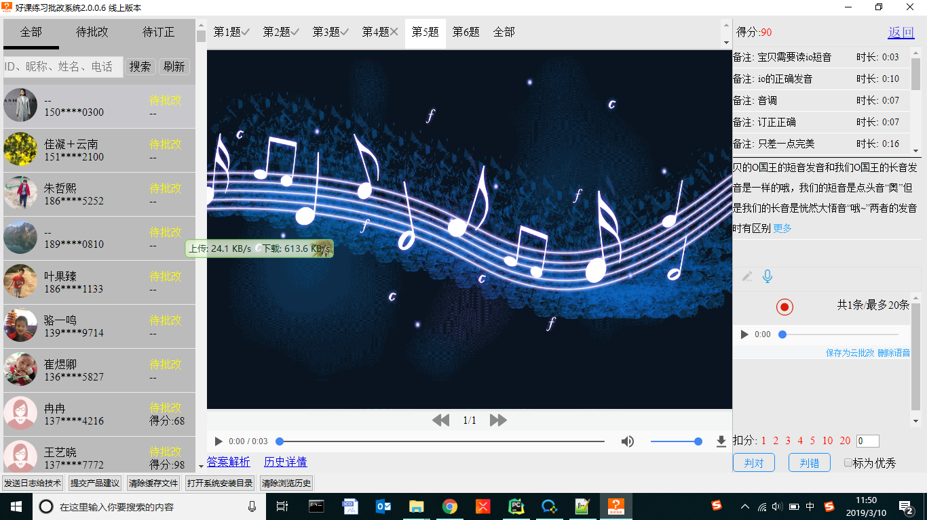
在 线 学 习 更 高 效
www.genshuixue.com
工作产出－作业批改客户端

Slide 13
在 线 学 习 更 高 效
www.genshuixue.com
工作产出－详情页性能优化
项目脚手架改造（webpack + react ＋redux）
代码打包优化 分包加载
首屏加载优化
代码优化重构
接口优化
cdn加速

Slide 14
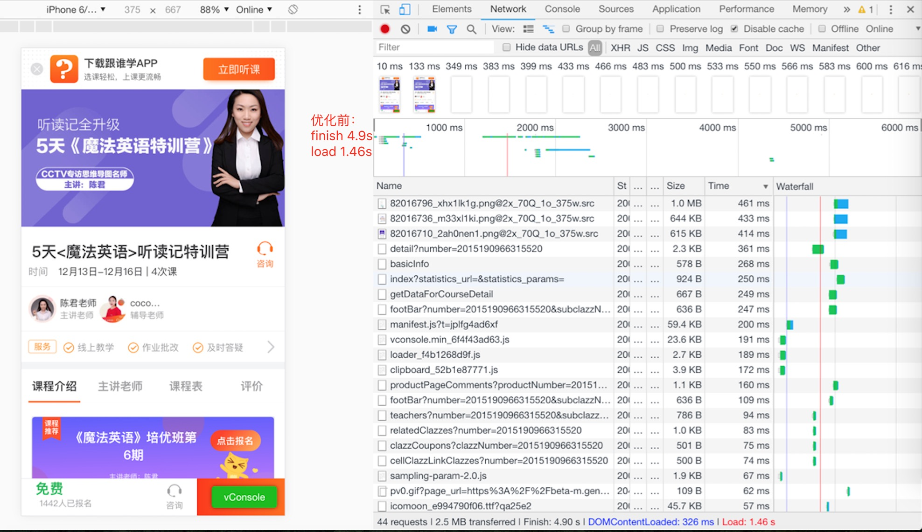
在 线 学 习 更 高 效
www.genshuixue.com
工作产出－详情页性能优化

Slide 15
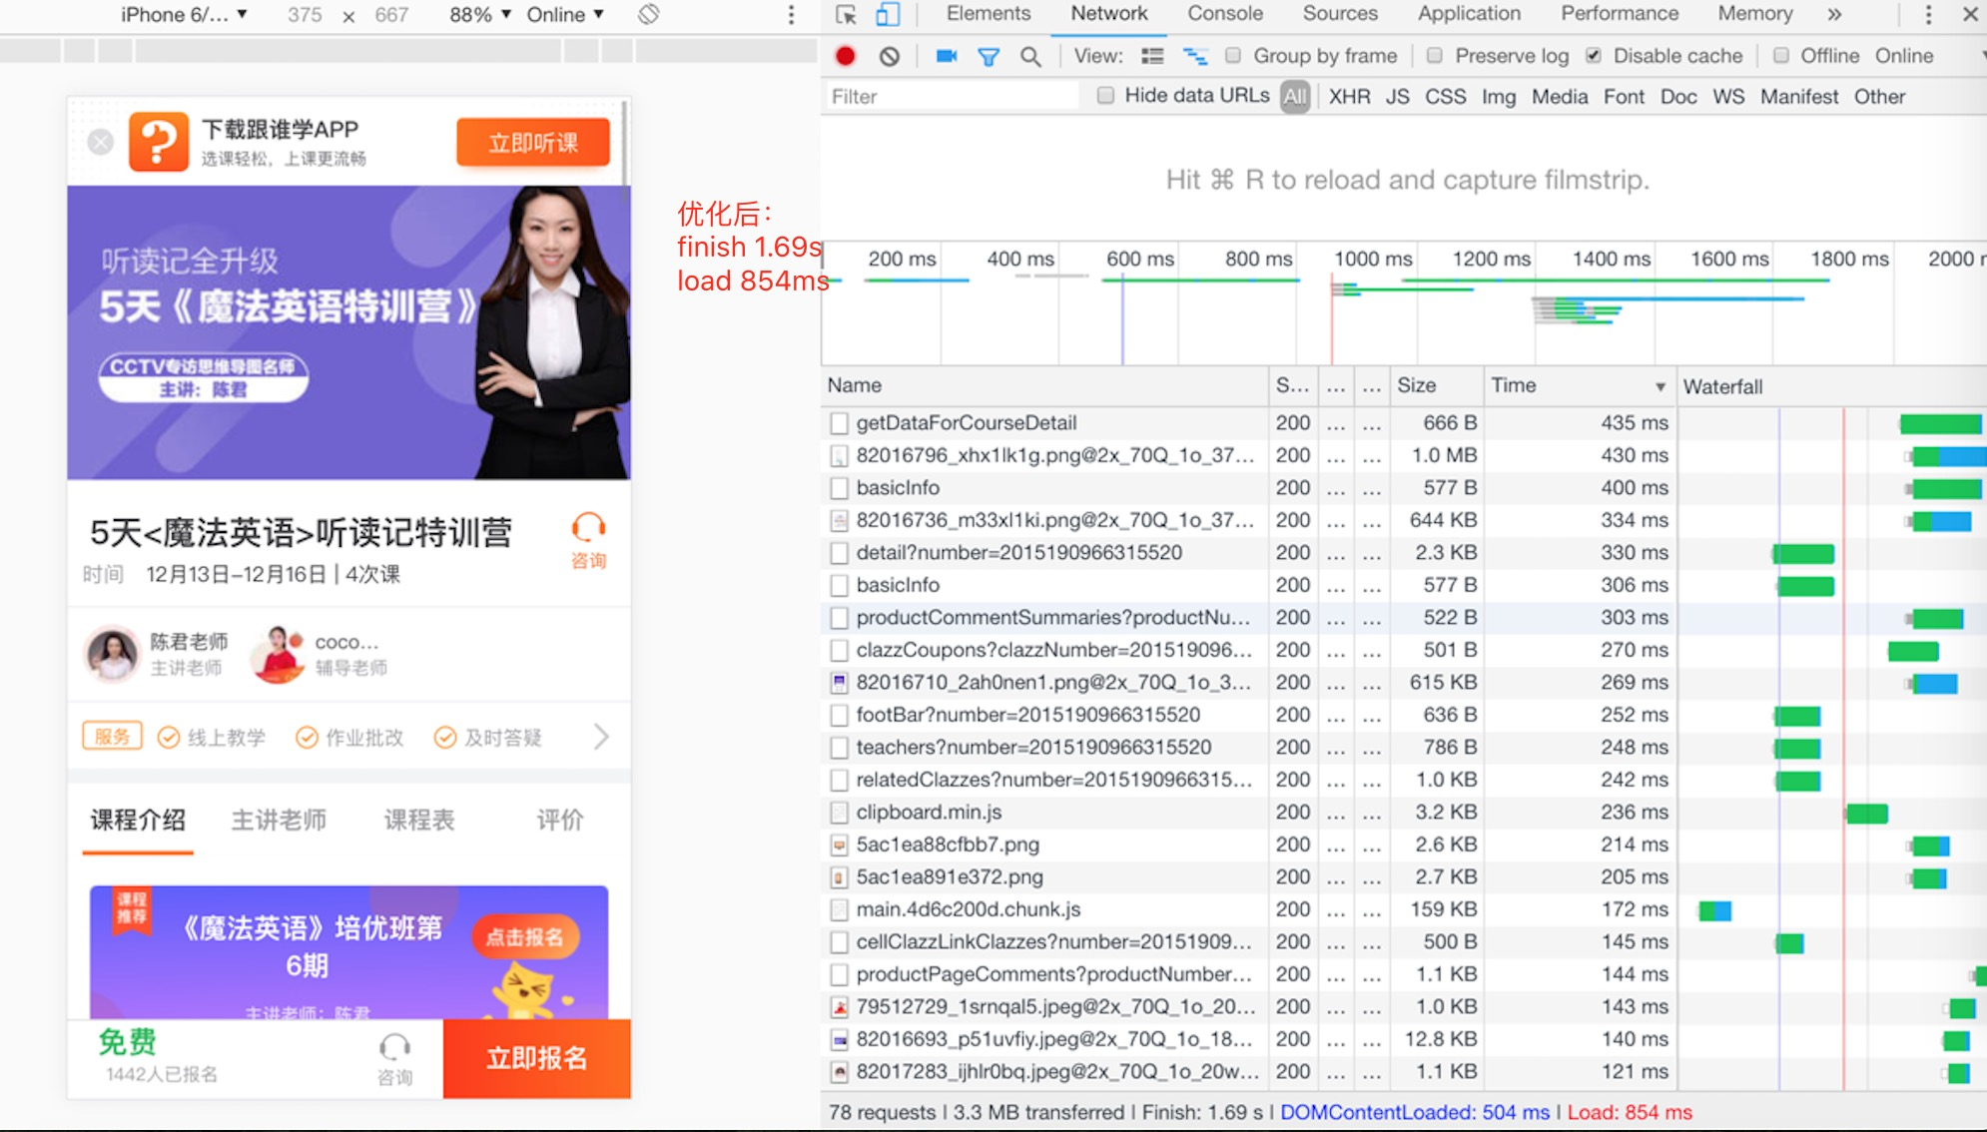
在 线 学 习 更 高 效
www.genshuixue.com
工作产出－详情页性能优化

Slide 16
在 线 学 习 更 高 效
www.genshuixue.com
工作产出－团队建设
18年年底在职12人 11个新人（入职时间2-10个月不等）
新人code review ，流程指导
定期分享（两周一次），工作总结（月度），回顾与复盘
带领新人熟悉业务，培养成能独当一面的熟手
每个月单独沟通最近工作情况，接下来工作计划，提期望，定目标
培养种子管理者
对上汇报沟通

Slide 17
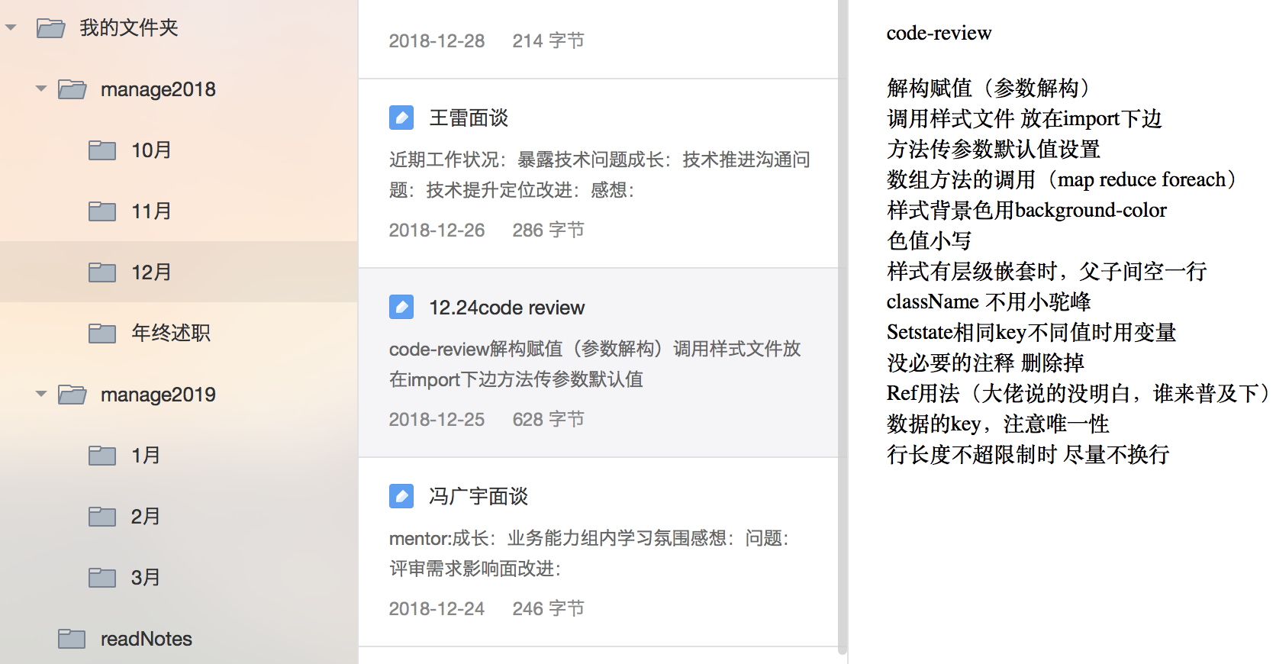
在 线 学 习 更 高 效
www.genshuixue.com
工作产出－团队建设

Slide 18
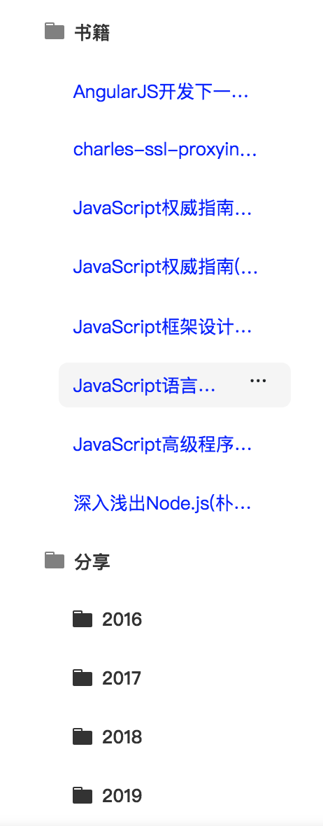
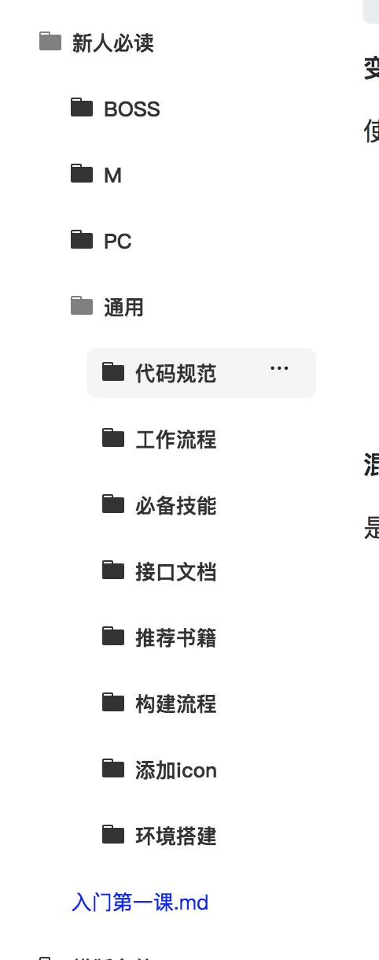
在 线 学 习 更 高 效
www.genshuixue.com
工作产出－组内文档
http://ewiki.baijiahulian.com/%E8%B7%9F%E8%B0%81%E5%AD%A6%E4%BA%8B%E4%B8%9A%E9%83%A8/%E5%89%8D%E7%AB%AF%E5%B0%8F%E7%BB%84/%E6%96%B0%E4%BA%BA%E5%BF%85%E8%AF%BB/%E9%80%9A%E7%94%A8/%E5%B7%A5%E4%BD%9C%E6%B5%81%E7%A8%8B/readme.md

Slide 19
在 线 学 习 更 高 效
www.genshuixue.com
技术能力
第二部分
Part Two
ABILITY

Slide 20
在 线 学 习 更 高 效
www.genshuixue.com
技术能力－技术栈
微信小程序
React
Cocos
webpack
smarty
ractive
angular

Slide 21
在 线 学 习 更 高 效
www.genshuixue.com
技术能力
能独立支撑跟谁学任意项目的研发工作
能对其它团队的项目需求做技术支持
对于新技术能够快速调研学习并落地实施
能独立解决绝大部分项目中的技术问题
能从长远的角度对项目推进做长期规划
能对组内小伙伴做技术指导，实现共同成长
重复劳动抽象工具化

Slide 22

在 线 学 习 更 高 效
www.genshuixue.com
技术能力－项目

Slide 23

在 线 学 习 更 高 效
www.genshuixue.com
技术能力－小程序

Slide 24
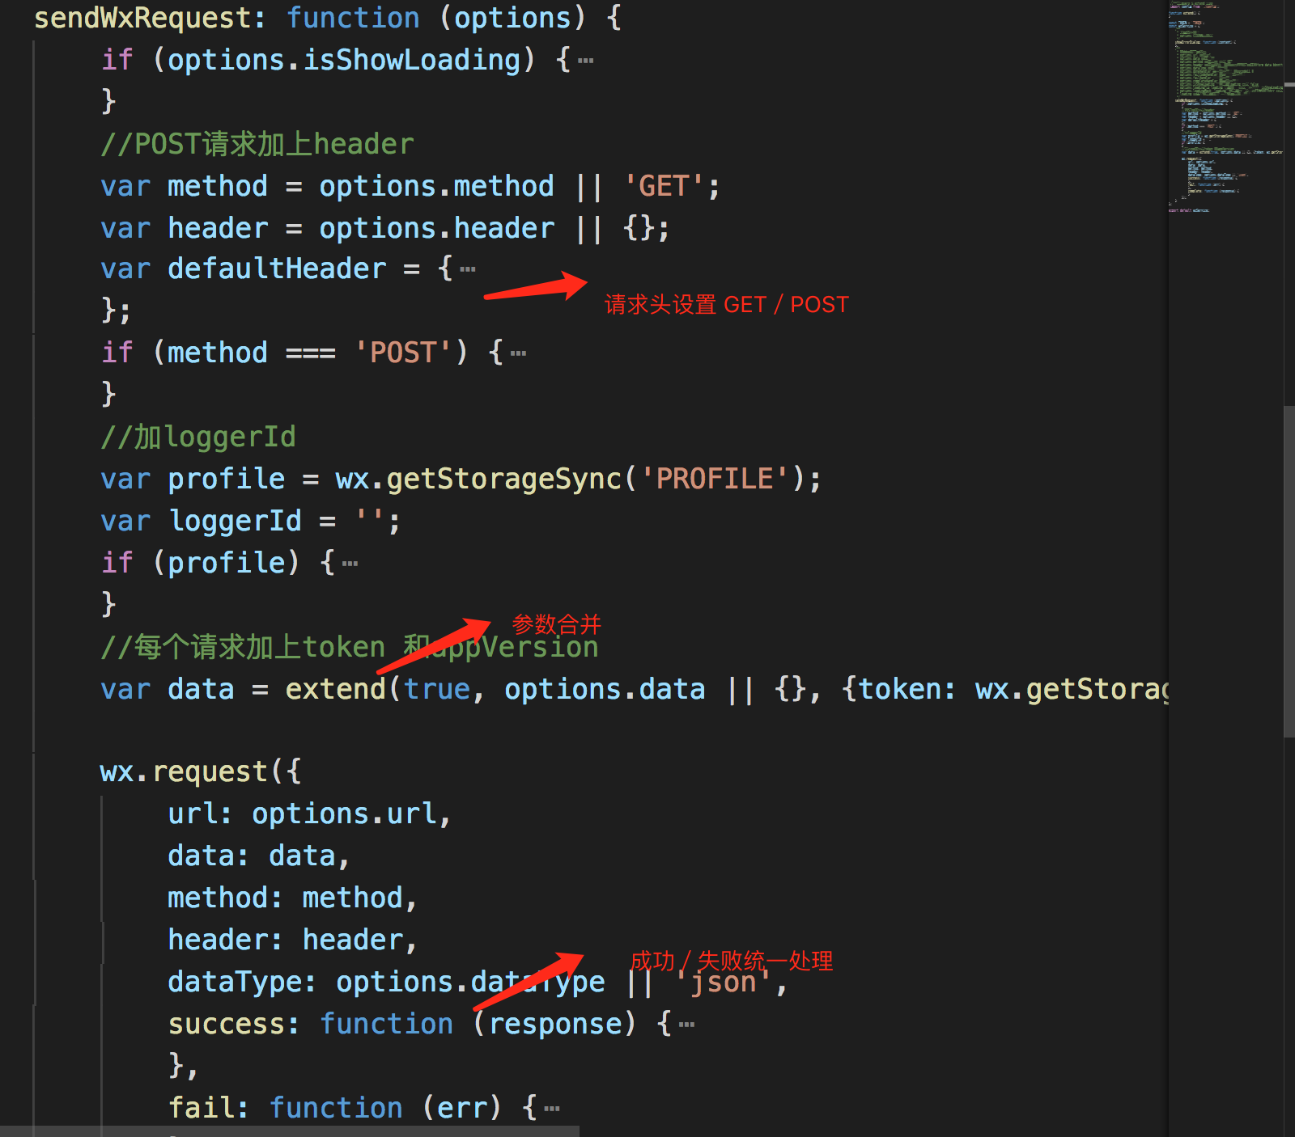
在 线 学 习 更 高 效
www.genshuixue.com
技术能力－小程序之request

Slide 25
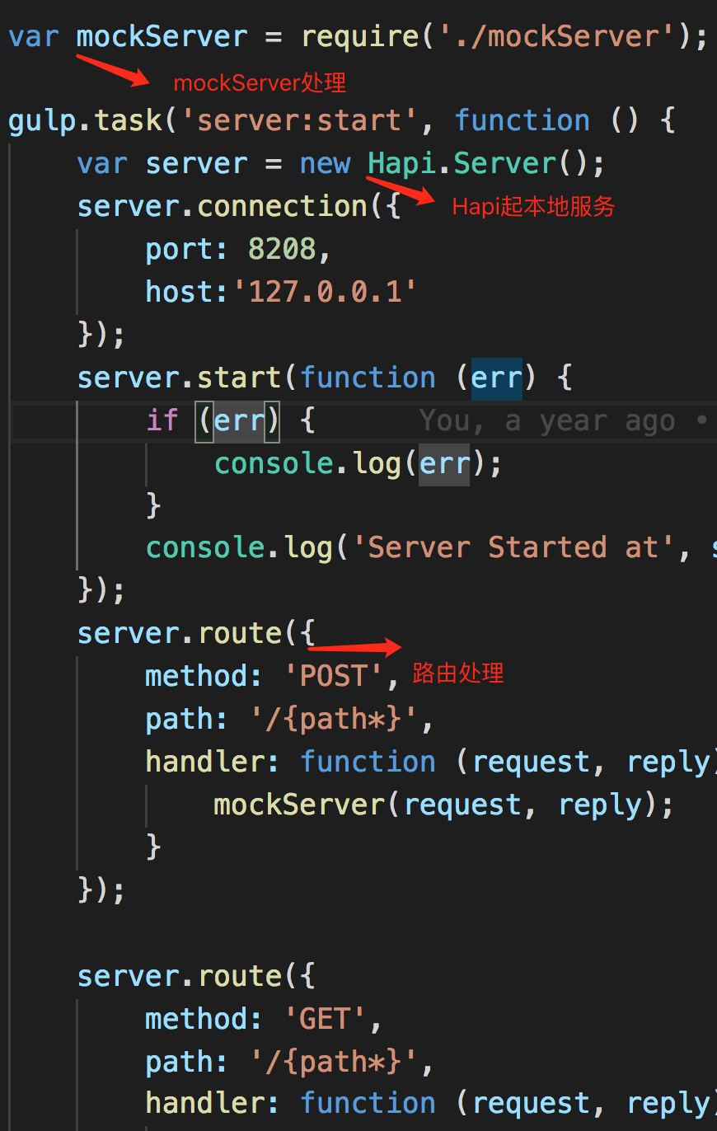
在 线 学 习 更 高 效
www.genshuixue.com
技术能力－小程序之mock

Slide 26
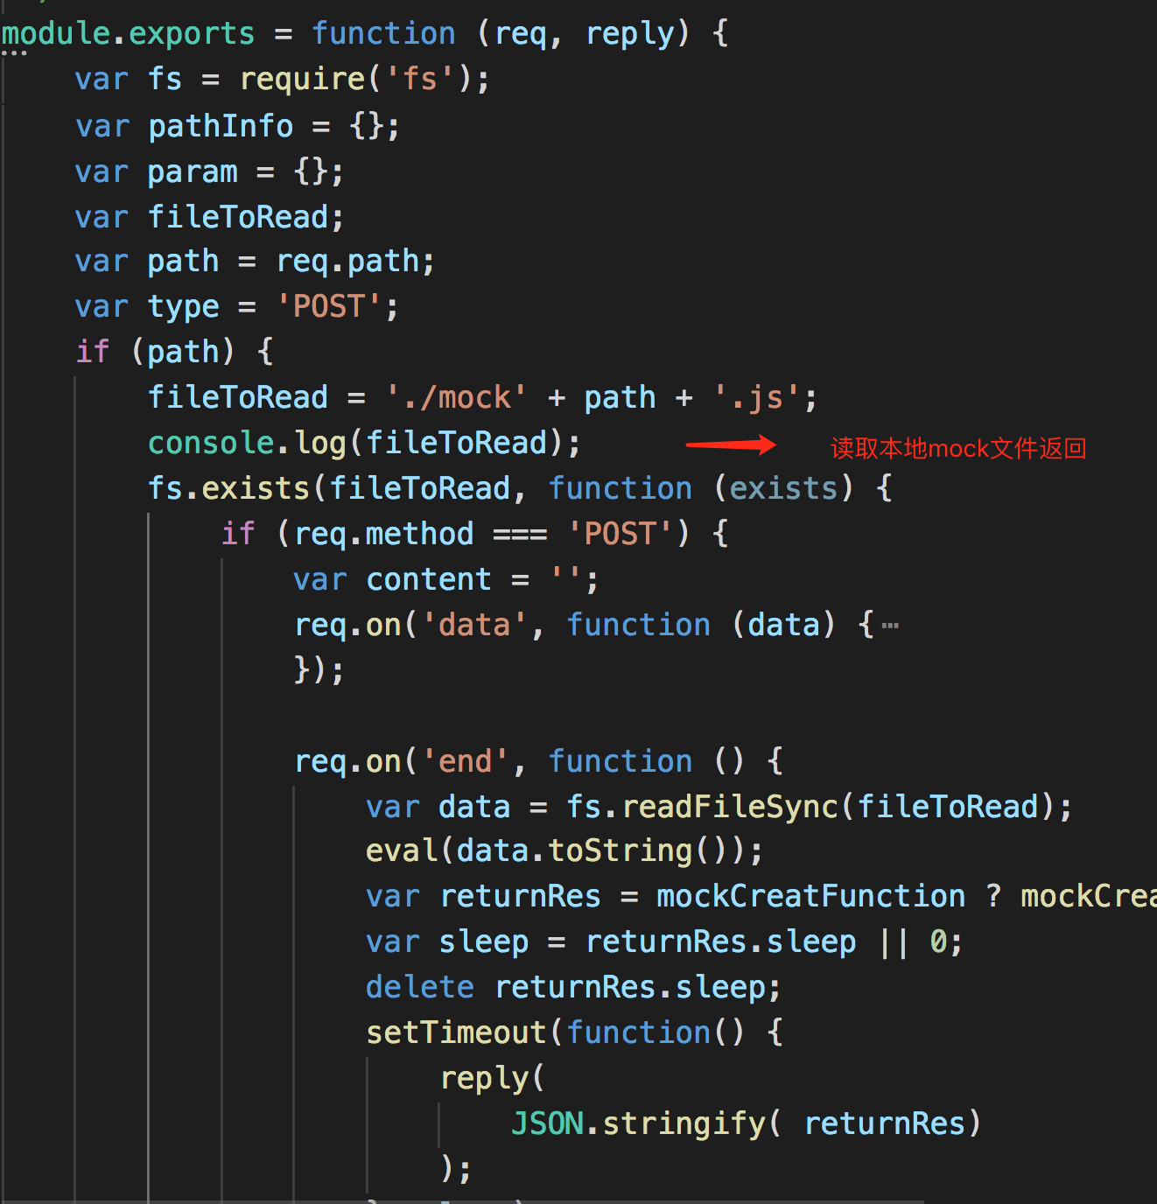
在 线 学 习 更 高 效
www.genshuixue.com
技术能力－小程序之mock

Slide 27
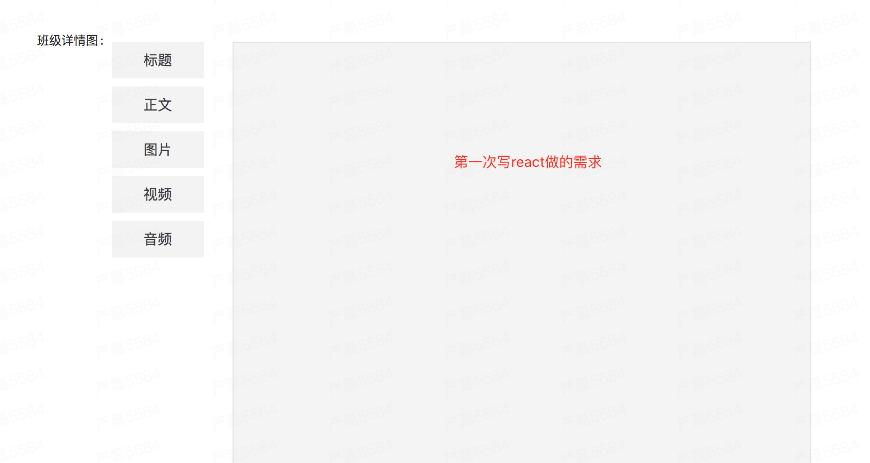
在 线 学 习 更 高 效
www.genshuixue.com
技术能力－react

Slide 28
在 线 学 习 更 高 效
www.genshuixue.com
技术能力-webpack
基于create-react-app的一键导出配置
项目打包优化 分包加载
结合实际项目需求引入相关插件、loader
基于路由的按需加载react-loadable
cdn加速

Slide 29
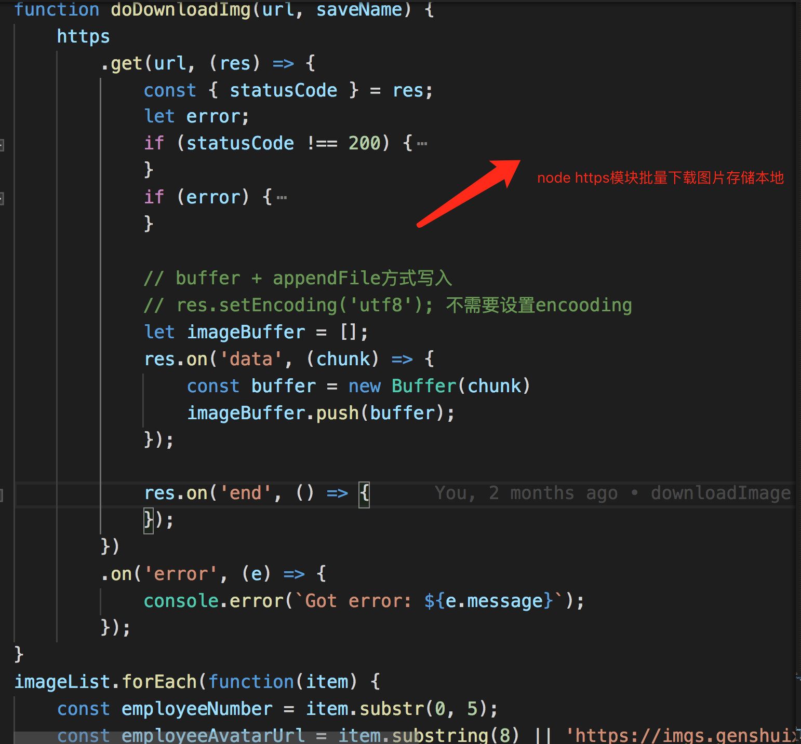
在 线 学 习 更 高 效
www.genshuixue.com
技术能力－重复劳动抽象工具化

Slide 30
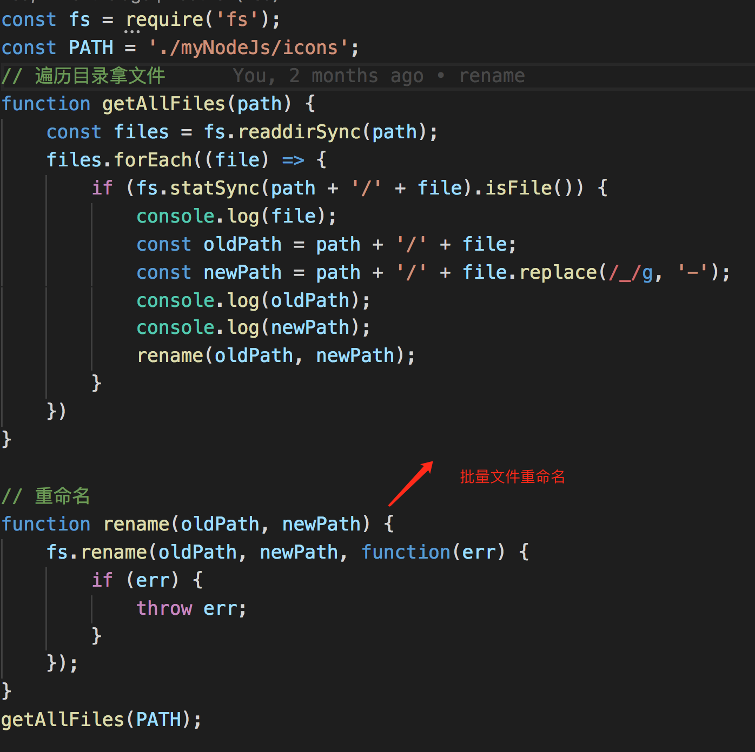
在 线 学 习 更 高 效
www.genshuixue.com
技术能力－重复劳动抽象工具化

Slide 31
在 线 学 习 更 高 效
www.genshuixue.com
技术影响力
第三部分
Part Three
INFLUENCE

Slide 32
在 线 学 习 更 高 效
www.genshuixue.com
技术影响力
整理小程序开发文档，组织小程序相关技术培训
对其它组的小伙伴提供技术支持，协助解决问题
组内定期组织前端相关主题分享，并形成系列文档
定期组织组内code review，严抓代码质量、代码规范
整理组内项目的相关文档，让新人培养规范化、流程化、高效化
作为讲师参与公司级别的前端技术培训
人才招聘&人才培养

Slide 33
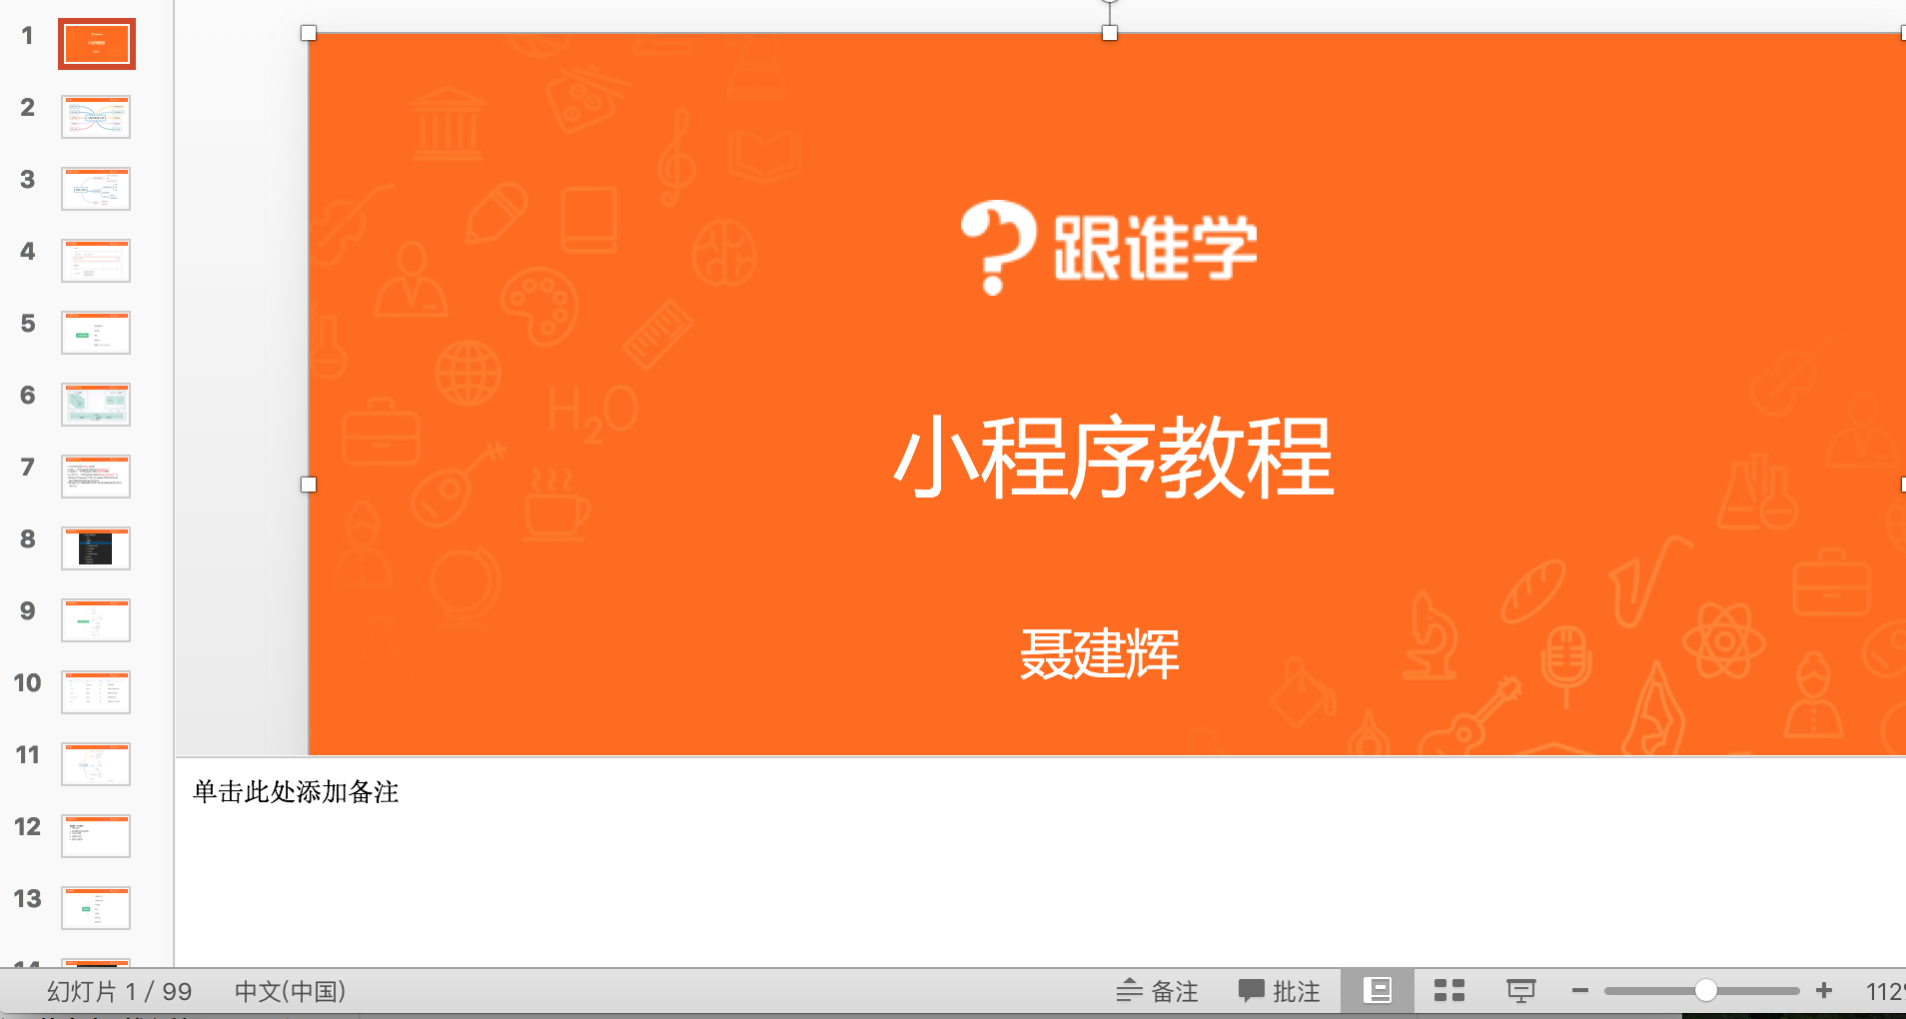
在 线 学 习 更 高 效
www.genshuixue.com
技术影响力－小程序

Slide 34
在 线 学 习 更 高 效
www.genshuixue.com
技术影响力－分享&培训
小程序教程
HTML代码规范
容易被忽视的JavaScript

Slide 35
在 线 学 习 更 高 效
www.genshuixue.com
技术影响力－文章
小程序本地mock系统
小程序request二次封装
小程序开发指南
https://www.jianshu.com/u/5f33548393bb（简书）

Slide 36
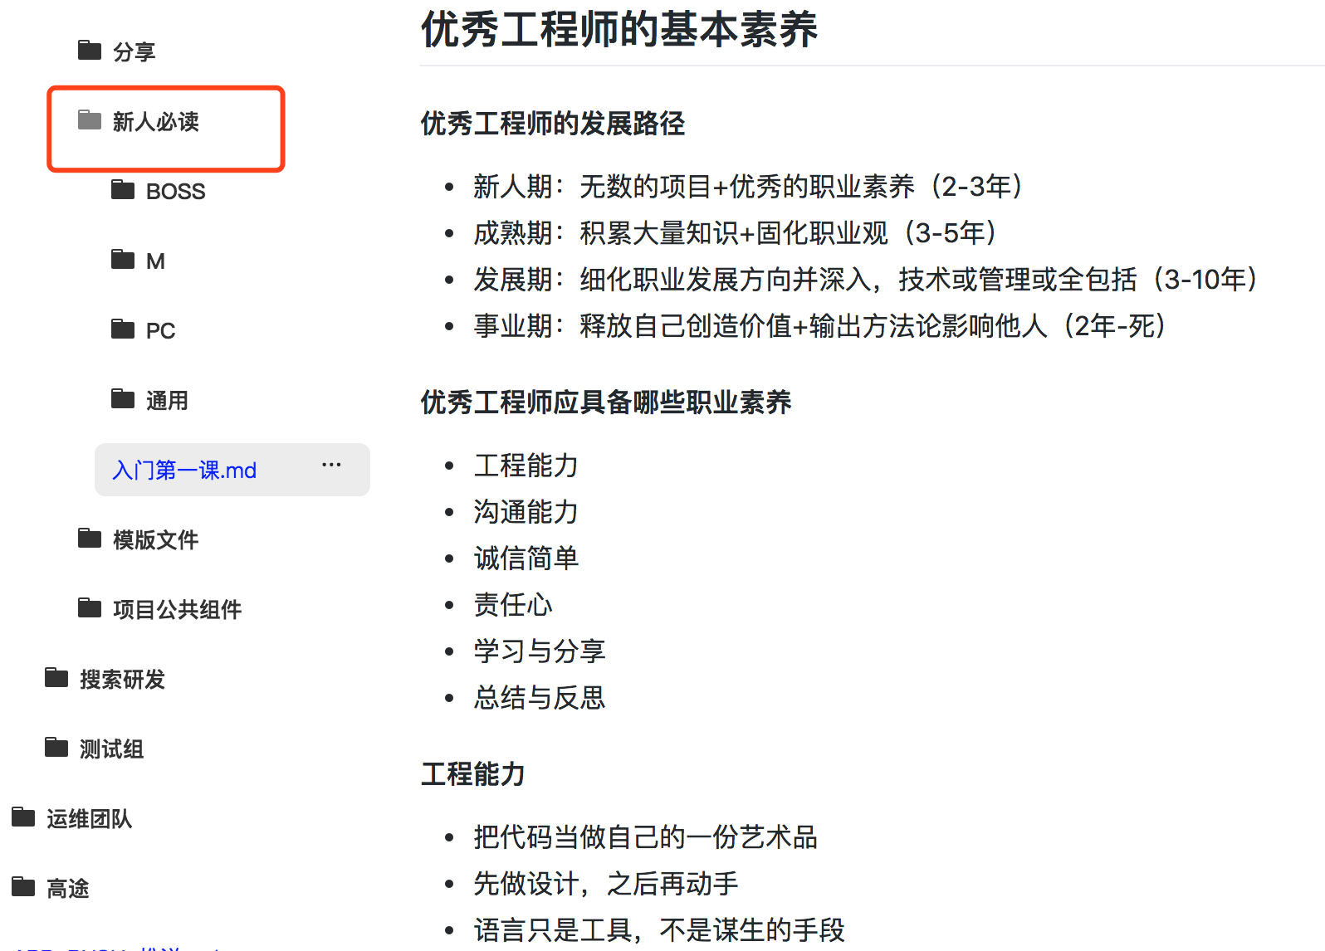
在 线 学 习 更 高 效
www.genshuixue.com
技术影响力－新人guide

Slide 37
技术影响力－人才招聘
大连实习生招聘
哈尔滨校园招聘
公司社会招聘（组内、苏打、支付、直播共计20+）

Slide 38






技术影响力－人才招聘&培养
团队成员数量增长曲线
3月
9月
12
7月
10
4月
3月
7
5
3
Notes:
人才backup

Slide 39
技术影响力－人才招聘&培养
简历筛选
面试通过率在10%以内，面试人数200＋
目前组内其他成员均入职不满一年，一手培养
2个种子管理者backup

Slide 40
在 线 学 习 更 高 效
www.genshuixue.com
文化价值观
第四部分
Part Four
CULTURE

Slide 41
在 线 学 习 更 高 效
www.genshuixue.com
文化价值观－成就客户
平时会有用户反馈bug，有时候需要技术直接跟进和用户沟通，多数情况下用户还是比较好沟通的，也有遇到过不好沟通且态度恶劣的。被用户骂过，骂的很难听，但还是要耐心的帮用户解决问题。有一次被骂了，用户态度极其强硬（毕竟3000多的课）；忍着协助用户解决问题后面发现是用户自身电脑设置的问题，然后还是笑呵呵地告知用户成就客户是我们价值观的重要体现，用户第一！另外就是平时自己去使用我们产品的时候如果觉得有些地方不符合用户使用习惯会给PM提改进建议。
Notes:
成就客户 诚信 务实 进取 合作

Slide 42
在 线 学 习 更 高 效
www.genshuixue.com
文化价值观－诚信
诚信是做人的根本原则，以诚待人
跟小伙伴沟通的时候，坦诚
不隐瞒，不夸大
Notes:
成就客户 诚信 务实 进取 合作

Slide 43
在 线 学 习 更 高 效
www.genshuixue.com
文化价值观－务实
勤勤恳恳做事，老老实实做人
事事有反馈，件件有回音
做一个靠谱的人
Notes:
成就客户 诚信 务实 进取 合作

Slide 44
在 线 学 习 更 高 效
www.genshuixue.com
文化价值观－进取
明确自己当前的位置，确认自己想要到达的高度，奋斗
18年是成长的一年，19则是突破的一年
负重前行，逃离舒适区，走上坡路
Notes:
成就客户 诚信 务实 进取 合作

Slide 45
在 线 学 习 更 高 效
www.genshuixue.com
文化价值观－合作
合作的核心在于沟通，好的沟通方式是提升合作效率的关键因素
划分职责，follow到底
责任心
Notes:
成就客户 诚信 务实 进取 合作

Slide 46
在 线 学 习 更 高 效
www.genshuixue.com
个人不足
第五部分
Part Five
To Improve

Slide 47
个人不足
技术深度不够
缺乏管理经验
对组内小伙伴缺乏专业的指导
60分和90分的差距
全局思维、宏观考虑

Slide 48
在 线 学 习 更 高 效
www.genshuixue.com
THANK
YOU

